Slide 1
文本情感分析简简介
A Very Brief Introduction to Sentiment Analysis
张义策
2018/10/27

Slide 2
一个问题
在自然语言处理领域，有哪些成熟的产品？

Slide 3
一个问题
关键词 | 结果数
information retrieval | 4150K
machine translation | 3420K
sentiment analysis | 1740K
information extraction | 1290K
social network analysis | 1240K
question answering | 1160K
关键词在谷歌学术中的返回结果数目

Slide 4
情感分析
情感的重要性
迅猛增长的数据

Slide 5
本文的目的
为这一领域的新手研究者提供一个简单的概述。

Slide 6
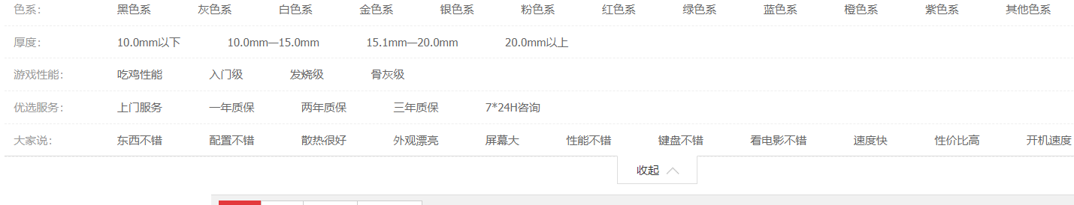
情感分析的应用
大家说

Slide 7
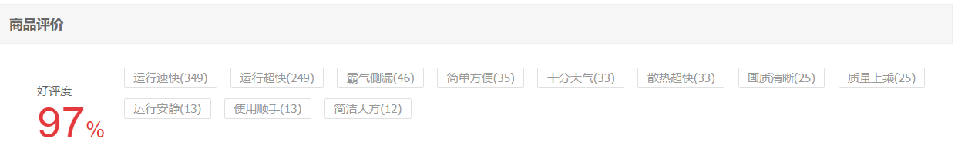
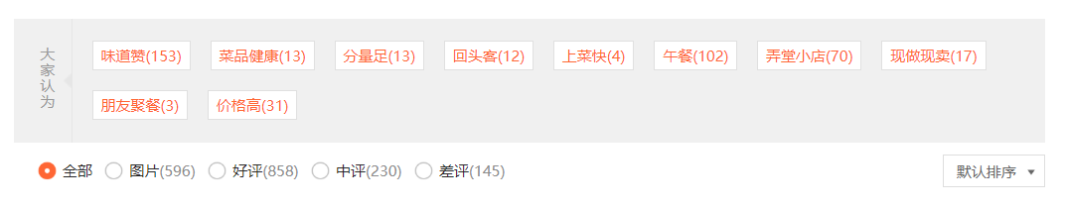
情感分析的应用

Slide 8
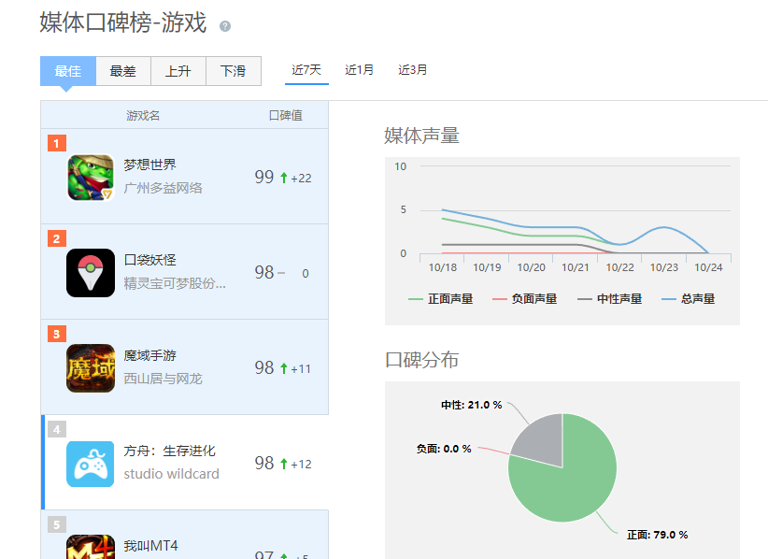
情感分析的应用
图片来自企鹅风讯
https://fsight.qq.com/

Slide 9
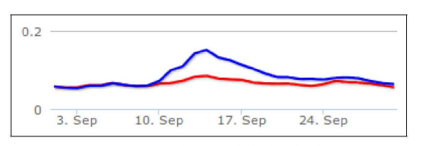
情感分析的应用
2012年全国日企相关微博公众情感变化趋势
图片来自
崔安颀. 微博热点事件的公众情感分析研究[D]. 清华大学, 2013.

Slide 10
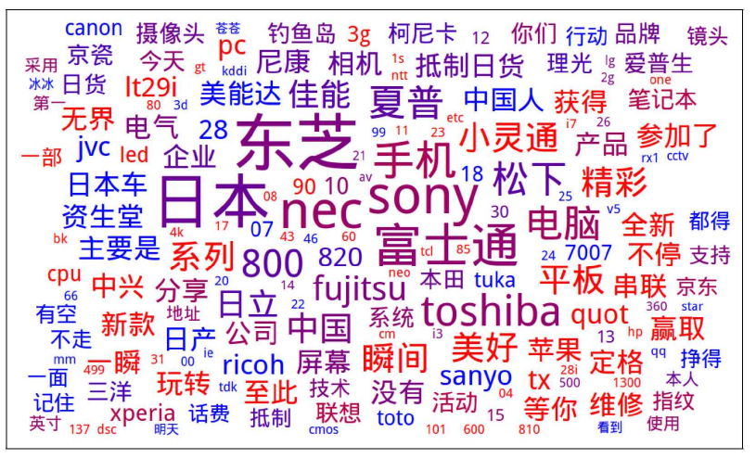
情感分析的应用
2012年9月（蓝色）与10月（红色）期间6家日本商业品牌相关微博的差异化词云
图片来自
崔安颀. 微博热点事件的公众情感分析研究[D]. 清华大学, 2013.

Slide 11
情感分析的应用
根据影评预测票房
竞选预测
虚假评论的识别
情感摘要
……

Slide 12
情感分析的定义
情感分析，也称为观点挖掘（opinion mining）
观点是一个五元组(e,a,s,h,t)
实体entity
属性aspect
情感sentiment
情感持有人holder
事件time

Slide 13
情感分析的定义
观点是一个五元组(e,a,s,h,t)
情感分析的任务就是从文本中抽取观点5元组
在2015年4月，张三发了一条微博，“苹果手机的摄像头真好，就是电池超烂”。
(苹果手机, 摄像功能, 正面, 张三, 2015年4月)
(苹果手机, 摄像功能, 负面, 张三, 2015年4月).

Slide 14
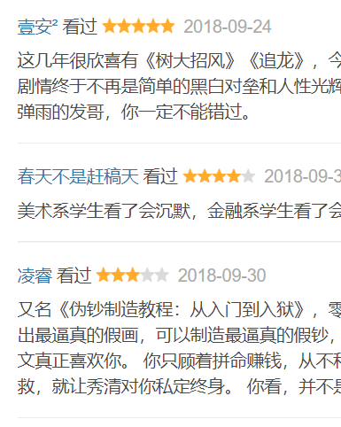
主要研究问题
文档级情感分析（document-level sentiment classification）
（Pang, 2002）分析了IMDb上的影评数据，将4、5星作为正向文本，3星作为中性文本，1、2星作为负面文本。

Slide 15
主要研究问题
句子级情感分析（sentence-level sentiment classification）
文档级情感分析过于粗糙。
3分类问题
两个2分类问题
主观性分析（subjectivity analysis）
极性分析（polarity analysis）
今天去XXX吃了个饭，不得不说几句。人真的太多了，服务态度也不行，以后不会再去了。

Slide 16
主要研究问题
句子级情感分析（sentence-level sentiment classification）
（赵鹏等，2012）在主观性分析中，提出了TriPos模板，即句子中出现的“词性1_词性2_词性3”这样的词性模板。
他们发现“副词_形容词_逗号”在主观句子中出现比较多。

Slide 17
主要研究问题
属性级情感分析（aspect-level sentiment classification）
考虑观点5元组(e,a,s,h,t)中的属性aspect和情感sentiment。同时涉及到的问题是「属性抽取」（aspect extraction）。
这家店交通挺方便的，就是态度很差。

Slide 18
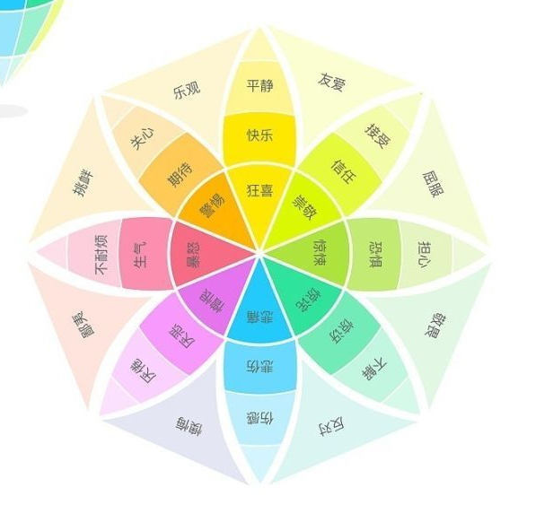
主要研究问题
细粒度情感分析（fine-grained sentiment analysis）
属性级情感分析属于细粒度情感分析的一种。此外，这里的粒度还可以指情感的粒度。如普拉契克提出的“情绪论”模型。

Slide 19
主要研究问题
其他
观点5元组(e,a,s,h,t)。上面的研究内容都仅考虑了属性aspect和情感sentiment。当技术成熟之后，相信情感分析的粒度会更细，如考虑一个人的情感随时间的变化，考虑不同群体对某个事件的情感。

Slide 20
情感分类的方法
基于情感词典的方法（lexicon-based method）
基于机器学习的方法（ml-based method）

Slide 21
情感分类的方法 | 基于情感词典的方法
假设我们有一个情感词典，包含了词语或者短语的情感倾向。
结合否定词、程度副词，就可以计算文档的情感得分。
good +1
not good -1
not very good -2?

Slide 22
情感分类的方法 | 基于情感词典的方法
情感词典的构建
基于同义词典的方法（thesaurus-based method）
基于语料库的方法（corpus-based method）

Slide 23
情感分类的方法 | 基于情感词典的方法
基于同义词典的方法
同义词词典：wordnet、hownet等。
一个简单的思路是首先定义一些种子情感词，然后通过同义词词典迭代地扩充。
更科学的方法是，通过词的相关性建立一个图，然后使用图算法对词的情感极性进行标注。典型的图算法有，标记传播（label propagation）、最小割（min cut）、马尔可夫随机游走模型（random walk）等。

Slide 24
情感分类的方法 | 基于情感词典的方法
基于语料库的方法
（Hatzivassiloglou and McKeown’s , 1997）提出可以通过连接词标注形容词的情感倾向。
and连接的两个形容词通常具有相同的倾向，but连接的两个形容词具有相反的倾向。如句子“这披萨真好吃而且品相好看”，这句话是不符合语言习惯的。
通过连接词建立一个图，然后进行图聚类。

Slide 25
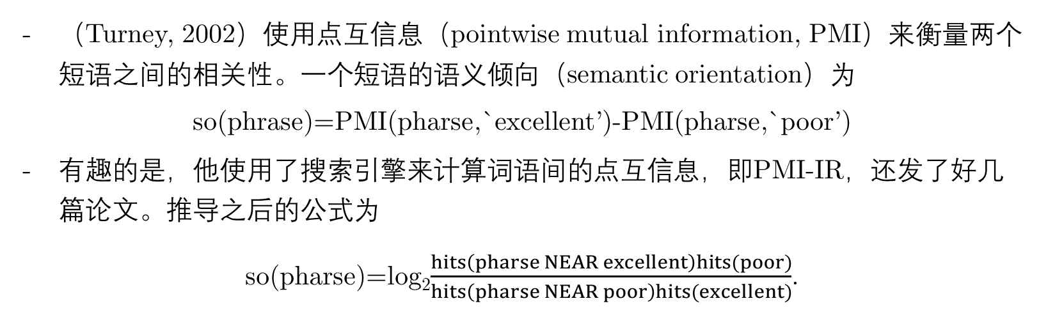
情感分类的方法 | 基于情感词典的方法
基于语料库的方法
（Turney, 2002）使用点互信息（pointwise mutual information, PMI）来衡量两个短语之间的相关性。一个短语的语义倾向（semantic orientation）为
so(phrase)=PMI(pharse,`excellent’)-PMI(pharse,`poor’)
有趣的是，他使用了搜索引擎来计算词语间的点互信息，即PMI-IR，还发了好几篇论文。推导之后的公式为
so(pharse)=log₂$\frac{hits\left(pharse NEAR excellent\right)hits(poor)}{hits\left(pharse NEAR poor\right)hits(excellent)}$.

Slide 26
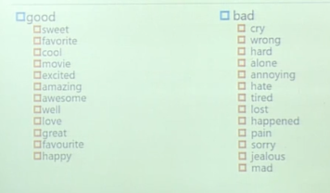
情感分类的方法 | 基于情感词典的方法
基于语料库的方法
将情感信息嵌入到词向量中（Tang等, 2014a）。
使用上一步训练好的词向量，直接对单词进行情感分类，将分类结果作为单词的情感倾向（ Tang等, 2014b）。

Slide 27
情感分类的方法 | 基于情感词典的方法
情感词典资源
知网情感词典
台湾大学情感词典
玻森NLP情感词典
SentiWordNet
MPQA
……

Slide 28
情感分类的方法 | 基于机器学习的方法
训练数据
影评数据、餐馆评论数据等，用户在提交文字评论的同时，还会进行相应的打分。
远程监督（distant supervision）
在微博中，文本中常常会出现表情符号，利用这些表情符号进行简单的标注，如出现:(，则认为作者的心情是负面的。
得到的标记数据噪声较多，使用这些数据训练分类器时，需要许多额外处理。

Slide 29
情感分类的方法 | 基于机器学习的方法
分类方法
（pang, 2002）首次将情感分类视为一个特殊的文本问题，在IMDb影评数据集上进行了实验。
令{f₁,…,f_{m}}为预先定义的m个特征，n_{i}(d)表示特征f_{i}在文档d中的出现次数，那么文档d可以表示为如下的向量
(n₁(d),n₂(d),…,n_{m}(d))
接着使用朴素贝叶斯、最大熵分类器、支持向量机进行学习。

Slide 30
情感分类的方法 | 基于机器学习的方法
特征举例
n-gram：通常去掉那些文档频率（document frequency）特别高和特别低的词，然后选择文档频率靠前的词。
情感词：可直接使用情感词典中的词。
词性（part of speech, pos）：形容词是情感的主要承载词，而且词性能够有效的区分一词多义的情形。如句子「你/做的/有点/过/了」和句子「我/也/想过/过/过儿/过过/的生活」。
句法依存关系
……

Slide 31
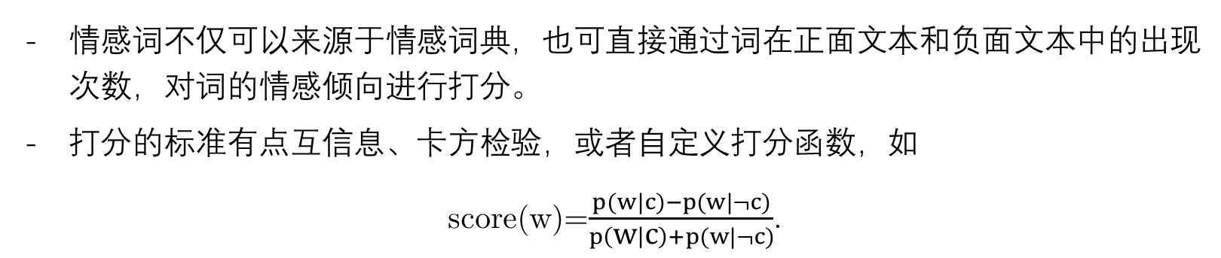
情感分类的方法 | 基于机器学习的方法
情感词的获取
情感词不仅可以来源于情感词典，也可直接通过词在正面文本和负面文本中的出现次数，对词的情感倾向进行打分。
打分的标准有点互信息、卡方检验，或者自定义打分函数，如
score(w)=$\frac{p(w|c)−p(w|¬c)}{p\left(w | c\right)+p(w|¬c)}$.

Slide 32
情感分类的方法 | 基于机器学习的方法
深度神经网路
使用文本分类的方法
卷积神经网络：textCNN、…
循环神经网路：双向LSTM、树状LSTM

Slide 33
属性级情感分析
属性抽取
属性级情感分类

Slide 34
属性级情感分析
属性级情感分类
确定情感词的作用范围
基于距离
句法分析
生成依赖于评价对象的特征
多个3分类
情感词典：“你这车真安静”、“你的音响真安静”
Apple is dong very well in this bad economy.

Slide 35
现有的工具
百度AI开放平台：http://ai.baidu.com
腾讯文智中文语义平台：http://nlp.qq.com/
阿里云：https://data.aliyun.com/product/nlp
京东AI开放平台：http://neuhub.jd.com/
玻森NLP：https://bosonnlp.com/
Snownlp: python库，可使用标记数据训练。

Slide 36
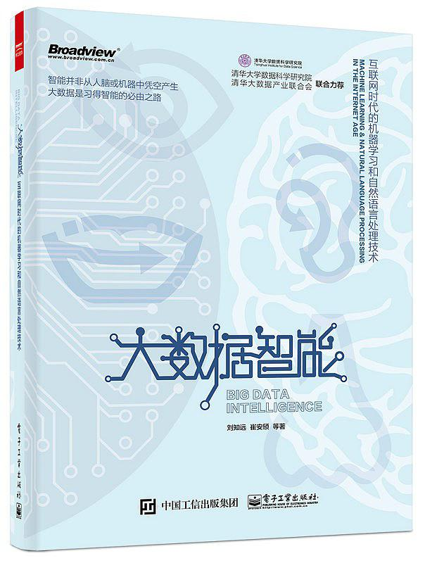
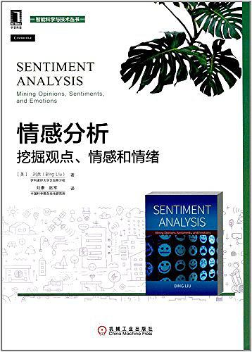

推荐的学习资料
唐都钰的个人主页
http://ir.hit.edu.cn/~dytang/

